Slide 1
第三单元： 振动图像与波动图像综合应用
朝阳区线上课堂·高三年级物理一轮复习
北京工业大学附属中学 窦维霞

Slide 2
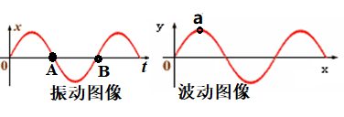
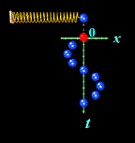
一、检测预习效果
判断对错
×
1.简谐运动平衡位置就是质点所受合力为零的位置．
2.做简谐运动的质点先后通过同一点，回复力、速度、加速度、位移都是相同的．
3.做简谐运动的质点，速度增大时，加速度可能增大．
×
×
√
4.从平衡位置开始计时，函数表达式为x＝Asinωt
×
5.在机械波传播过程中，介质中的质点随波的传播而迁移
×
6.简谐运动的图象是振动物体的运动轨迹

Slide 3
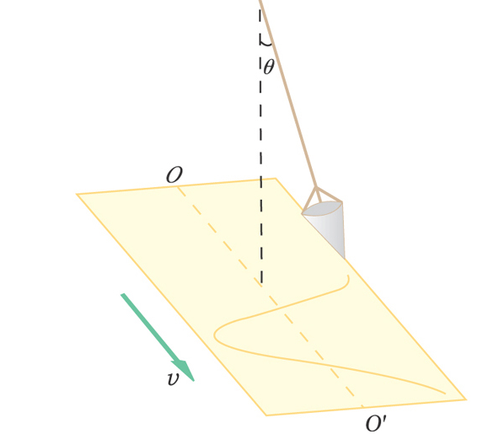
二、重点知识回顾
（一）两个实验有何区别？
做出振动图像
形成机械波

Slide 4
二、重点知识回顾
（二）两个图像有何区别？
振动图像
波动图像

Slide 5
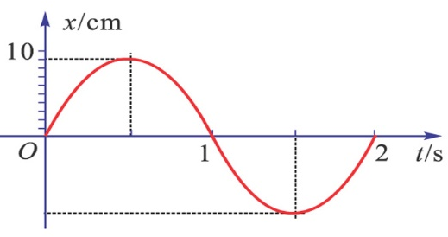
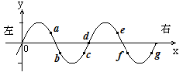
振动图象与波动图象的对比
 | 振动图像 | 波动图像
研究内容
图像形式
形象比喻
图像信息
图像变化
一个质点位移随时间变化的规律
某时刻所有质点的空间分布规律
记录一个人在一段时间内“行踪”的“录像带”
记录许多人某时刻动作表情的照片
振幅、周期、位移、该质点某时刻速度和加速度方向
振幅、波长、各质点的位移、各质点速度和加速度方向
图线延长
图像平移

Slide 6
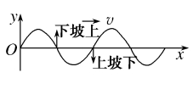
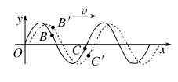
（三）如何判断质点的振动方向与波的传播方向？
沿波的传播方向，上坡时质点向下振动，下坡时质点向上振动，即“上坡下、下坡上”
上下
坡法
微平
移法
将波形图沿传播方向进行微小平移，再由x轴上某一位置的两波形曲线上的点来判定
波形图上某点表示传播方向和振动方向的箭头在图线同侧
同侧法

Slide 7
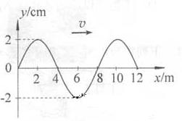
例1（2014年北京）．一列沿x轴正方向传播的简谐机械横波，波速为4m/s。某时刻波形如图所示，下列说法正确的是( )
A．这列波的振幅为4cm
B．这列波的周期为1s
C．此时x=4m处质点沿y轴负方向运动
D．此时x=4m处质点的加速度为0
D
从图像看出λ，已知v 会求T f；已知T f 会求v

Slide 8
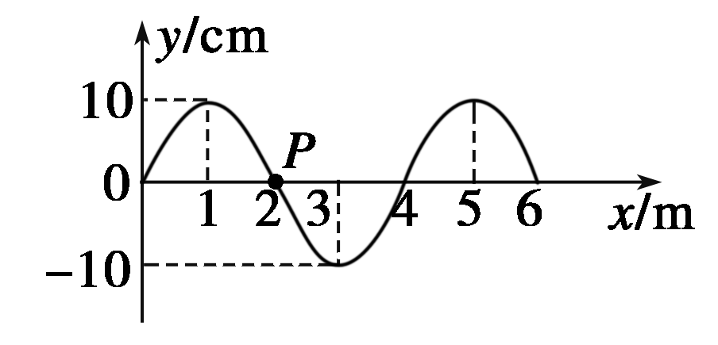
例2．如图所示是一列简谐波在t＝0时的波形图，介质中的质点P沿y轴方向做简谐运动的表达式为y＝10sin 5πt cm.关于这列简谐波，下列说法中正确的是 ( )
A．这列简谐波的振幅为20 cm
B．这列简谐波的周期为5.0 s
C．这列简谐波在该介质中的传播速度为25 cm/s
D．这列简谐波沿x轴正向传播
D
2A
T=0.4s
x
10cm
y＝10sin 5πt cm
0.4
O
t=0时质点p向上运动
t
x
t=0时质点p向下运动
y＝10sin (5πt+π) cm
O
t

Slide 9
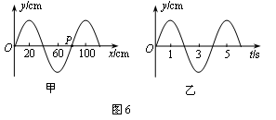
波动图像与振动图像联用
例3．一列简谐横波，在t=6.0s时的波形如图6（甲）所示，图6（乙）是这列波中质点P的振动图线，那么该波的传播速度和传播方向是：
A．v=0.20m/s，向左传播
B．v=0.20 m/s，向右传播
C．v=0.15 m/s，向左传播
D．v=0.15 m/s，向右传播
B
P向下
请总结振动，波动 图像如何配合解题
由振动图像可知T=4s；由波动图像可知λ=0.8m
由振动图像可知T，振动方向；由波动图像可知λ,可求v
由振动图像可知质点振动方向；同侧法、上下坡法、微平移法可知波的传播方向
由乙图 t=6.0s时，p点在平衡位置向下振动。

Slide 10
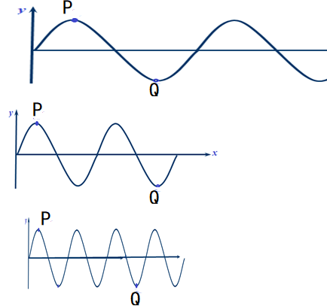
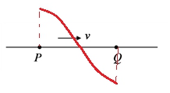
例4、（2018年北京）16．如图所示，一列简谐横波向右传播，
P、Q两质点平衡位置相距0.15 m。当P运动到上方最大位移处时，
Q刚好运动到下方最大位移处，则这列波的波长可能是：
A．0.60 m B．0.30 m
C．0.20 m D．0.15 m
【解析】可以画出PQ之间的最简单的波形，如图所示
解决机械波的题目关键在于理解波的周期性，即时间的周期性或空间的周期性，得到波长的通项式，再求解波长的特殊值

Slide 11
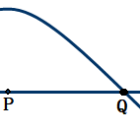
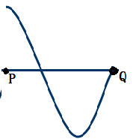
变式：一列简谐横波向右传播，P、Q两质点平衡位置相距0.15 m。
当P运动到上方最大位移处时，Q刚好运动到平衡位置处，则这列波
的波长可能是多少？

Slide 12
例5.一列横波，实线是t=0时刻的波形所示．虚线是t₂=0.2s时的波形如图中所示．试求：
1）当波沿x轴反方向传播时，试求0.2秒内这列波可能传播的距离？
2）当波沿x轴正方向传播时，试求这列波传播的最大周期？
3）若波速为35m/s是判断这列波的传播方向？
解：如图
1.若波沿x轴反方向传播，这列波可能传播的距离：
2.若波沿x轴正方向传播，这列波可能周期：

Slide 13
3.若波沿x轴正方向传播：
若波沿x轴反方向传播：
若波沿x轴正方向传播：无论n等于多少v都不可能等于35m/s
若波沿x轴反方向传播：n=1时，v=35m/s
所以波沿x轴反方向传播
解决机械波的题目关键在于理解波的周期性，即时间的周期性或空间的周期性，得到波长、周期或波速的通项式，再求解它们的特殊值

Slide 14
三、小结
掌握振动图象和波的图象的区别
振动图象
波动图象
研究对象
一振动质点
沿波传播方向所有质点
研究内容
一质点的位移随时间变化规律
某时刻所有质点的空间分布规律
x
y
图线
t
x
T
λ
物理意义
表示一质点在各时刻的位移
表示某时刻各质点的位移
图线变化
随时间推移图象延续，但已有形状不变
随时间推移，图象沿传播方向平移
一完整曲线占横坐标距离
表示一个周期
表示一个波长
Notes:
说明：1、振动是一个质点随时间的推移而呈现的现象，波动是全部质点联合起来共同呈现的现象．
2、简谐运动和其引起的简谐波的振幅、频率相同，二者的图象有相同的正弦（余弦）曲线形状，但二图象是有本质区别的．

Slide 15
联用振动图象和波的图象解决以下问题
1. 互判波的传播方向和质点的振动方向
2.已知某一时刻的波形图,根据传播方向,确定另一时刻的图象，或确定某个质点振动图像
3.会解决波的多解问题,弄清产生多解的根源

Slide 16
3.会解决波的多解问题,弄清产生多解的根源
1）波的空间的周期性：
波在传播过程中，传播距离为波长的整数倍时，前后波形完全相同。
2）波的时间的周期性：
波在传播过程中，经过整数倍周期时，其波的图象相同。
3）波传播的双向性：
波在一条直线上传播时可沿正、负两方向传播
Notes:
说明：１、沿波的传播方向,在x轴上任取一点P(x),P点的振动完全重复波源O的振动,只是时间上比O点要落后Δt,且Δt =x/v=xT₀/λ,在同一波线上,凡坐标与P点坐标x之差为波长整数倍的许多质点,在同一时刻t的位移都与坐标为x 的质点的振动位移相同,其振动速度、加速度也与之相同,或者说它们的振动完全相同.因此,在同一波线上,某一振动势必会不断重复出现,这就是机械波的空间的周期性．
2、在x轴上同一个给定的质点，在t+nT时刻的振动情况与它在t时刻的振动情况（位移、速度、加速度等）相同．因此，在t时刻的波形，在t+nT时刻会多次重复出现．这就是机械波的时间的周期性．
3、波的对称性：波源的振动要带动它左、右相邻介质点的振动，波要向左、右两方向传播．对称性是指波在介质中左、右同时传播时，关于波源对称的左、右两质点振动情况完全相同．

Slide 17
谢谢您的观看
北京市朝阳区教育研究中心 制作

